Slide 1
Изучение Типов химических связей
Курочкина Татьяна Юрьевна (ГБПОУ КК ТТОТ)

Slide 2
Тема урока: ХИМИЧЕСКАЯ СВЯЗЬ
Цели урока:
Познакомиться с различными типами химических связей между атомами.
Научиться определять их в соединениях для прогнозирования свойств веществ.

Slide 3

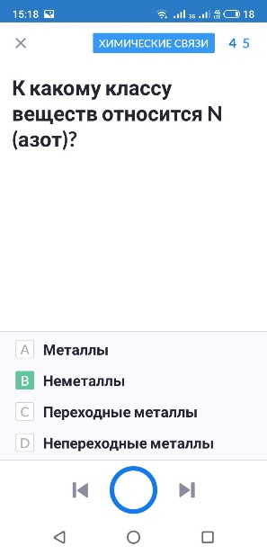
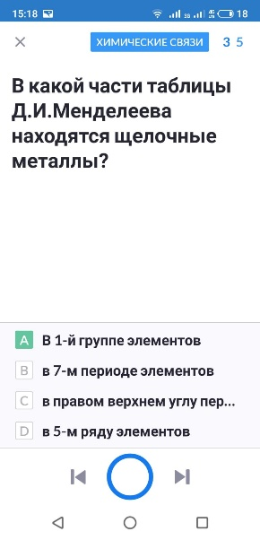
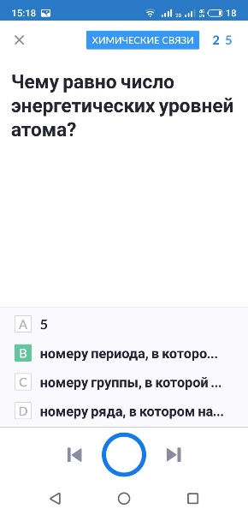
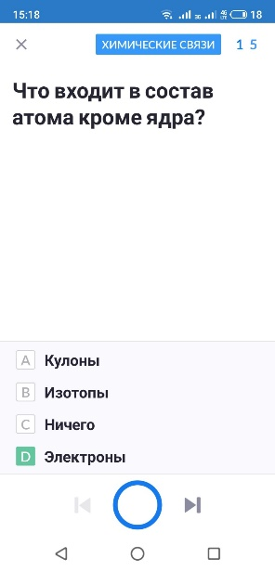
Повторение пройденного

Slide 4
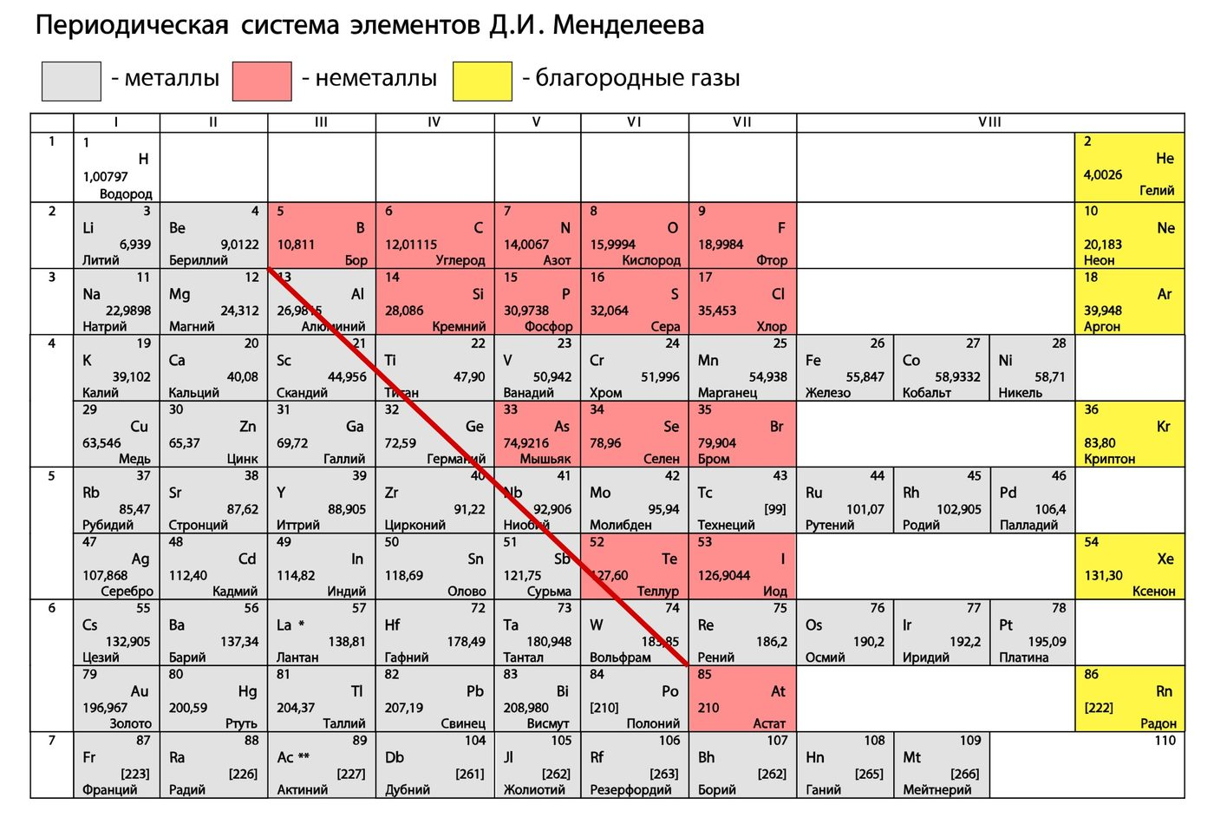

Slide 5
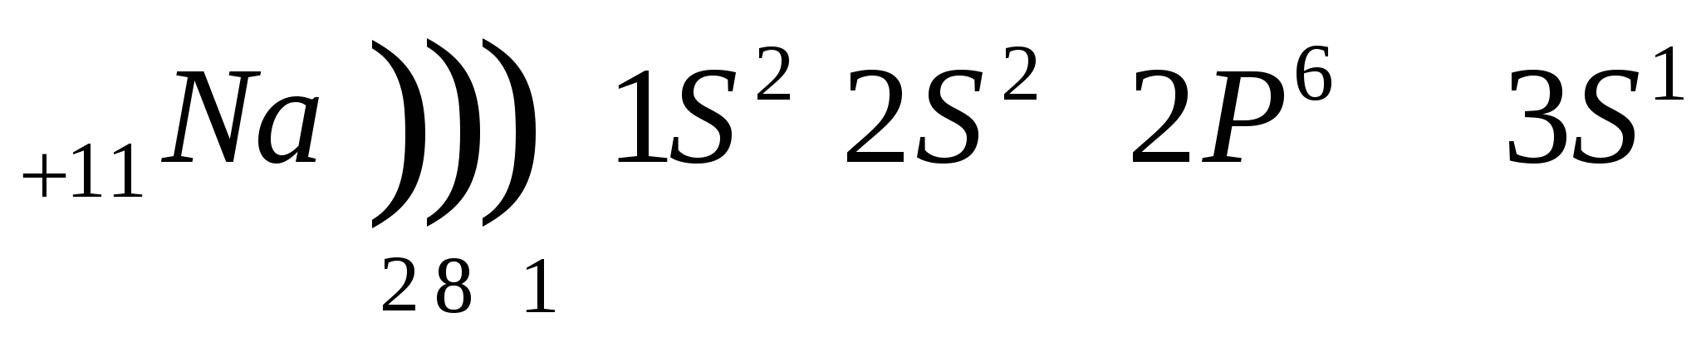
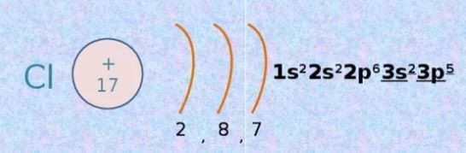
Вспомни Строение атома

Slide 6

Запиши на интерактивной доске электронную конфигурацию атома лития

Slide 7
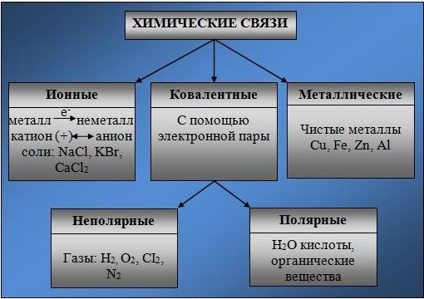
Изучи Классификацию химических связей

Slide 8
ЗАПОЛНИ ТАБЛИЦУ ПРОСМОТРЕВ СЛЕДУЮЩИЕ ВИДЕОМАТЕРИАЛЫ
Ковалентная полярная и неполярная химические связи | Ионная химическая связь | Металлическая химическая связь
Образуется за счет обобществления общих электронных пар атомов неметаллов Принимают участие атомы (металлов/неметаллов) _______________________ Примеры соединений: ____________________ ____________________ ____________________ ____________________ ____________________ | Образуется за счет притяжения катионов и анионов атомов металлов и неметаллов Принимают участие атомы (металлов/неметаллов) ________________________ Примеры соединений: ____________________ ____________________ ____________________ ____________________ ____________________ | Образуется за счет обобществления электронов вокруг решетки катионов металлов Принимают участие атомы (металлов/неметаллов) ________________________ Примеры соединений: ____________________ ____________________ ____________________ ____________________ ____________________

Slide 9
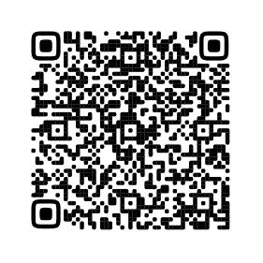
Ковалентная связь
Просмотри видео
https://yandex.ru/video/preview/18094868278020030118

Slide 10
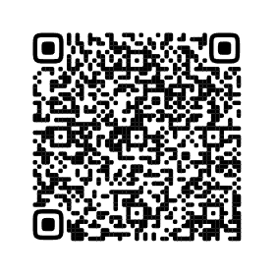
Ионная химическая связь
Просмотри видео
https://yandex.ru/video/preview/11094704306657728332

Slide 11
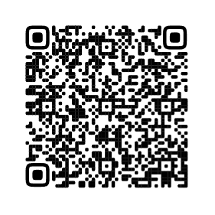
металлическая химическая связь
Просмотри видео
https://yandex.ru/video/preview/4114959913374908865

Slide 12
Сравни свои ответы с эталоном

Slide 13
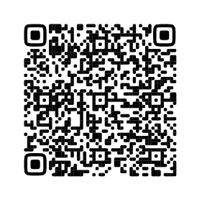
Ответь на вопросы по теме урока в Яндекс - форме

Slide 14
Ознакомься со своим результатом

Slide 15

Закрепи и улучши результат

Slide 16
Составь дома презентацию при помощи Gamma
выбрав один из изученных типов химических связей

Slide 17
Прими благодарность за активное участие в уроке!

